Slide 1
Programozás bemutató
Készítette: Csendes Károly Konyári Botond Dániel Ádám

Slide 2
Választott téma
-Mi a phasmophobiaát választottuk témának, mert mindegyikünk játszik a játékkal.
-Az oldalon bemutattuk a játékot, eszközeit, szörnyeit, pályáit.
-A játék arról szól, hogy megérkezel egy házba amit megszállt egy szellem, és ki kell találnod, hogy milyen típusú szellem az. A játék lényege nem az, hogy elkapjuk a szellemet, hanem, hogy kitaláljuk, hogy melyik szellem az.

Slide 3
Használt technologógiák
Html
Javascript
BS5
CSS

Slide 4
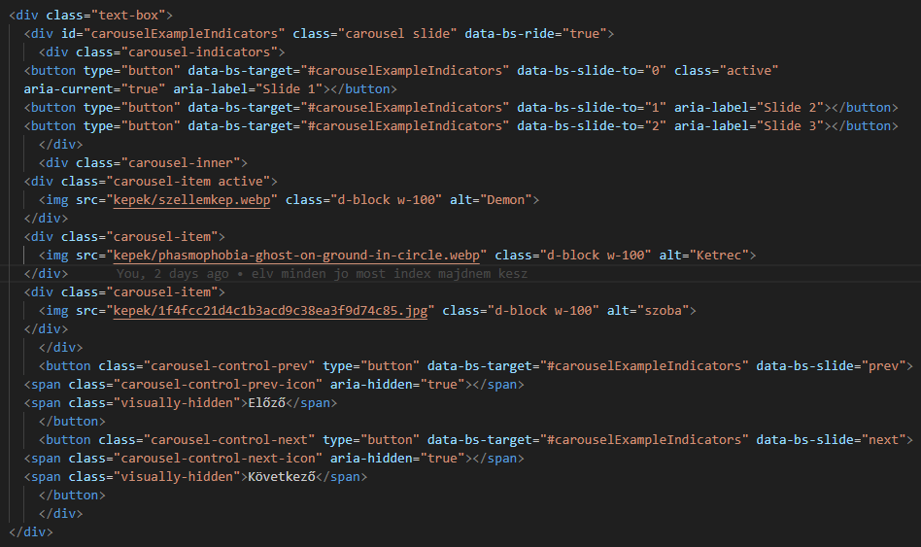
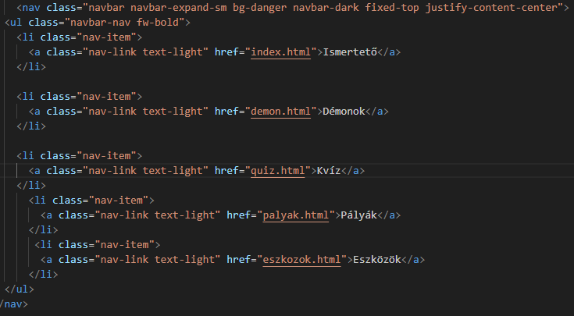
Bootstrap felhasznlásA
A BOOTSTRAPNEK például a főoldalon carousel felhasználásval vettük hasznát.
Carousel mellett pl. a NavBar-t is BS-sel csináltuk.

Slide 5
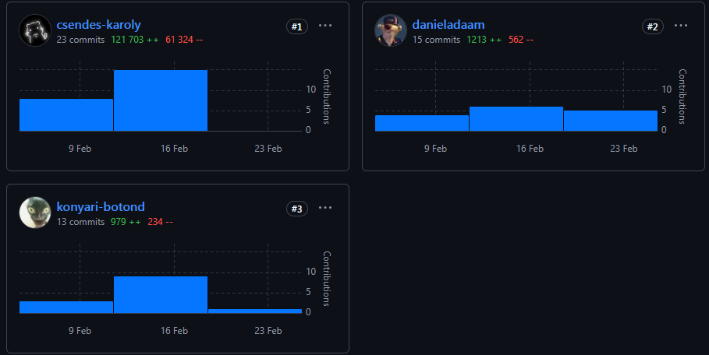

Github statisztikák

Slide 6
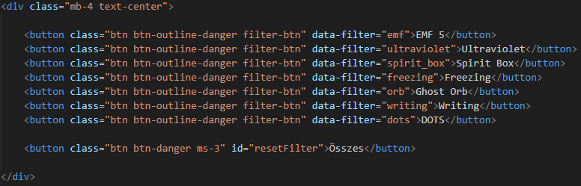
Demonok.html Készítette: Konyári Botond
Nyomógombok
Az oldal legelején látható egy 7db-os nyomógomb amely az oldal rendezését irányítja minimális java script-el
Minden egyes nyomógomb egy adott evidence (bizonyíték) – ért felel.

Slide 7
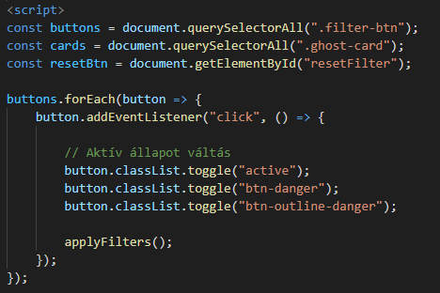
Demonok.html Készítette: Konyári Botond
Nyomógombok
Java Script (1)
A script elején kiválasztjuk a .filter-btn class-al rendelkező button-okat (gomb)
A .ghost-card class-al rendelkező card-okat (kártya)

Slide 8
Demonok.html Készítette: Konyári Botond
Nyomógombok
Java Script (1)
Minden gombot külön megvizsgálunk és amivel ,,click event,, történt (magyarul rányomtunk) az kap egy aktív állapotot (3 class-al) active-btn-danger-btn-outline-danger

Slide 9
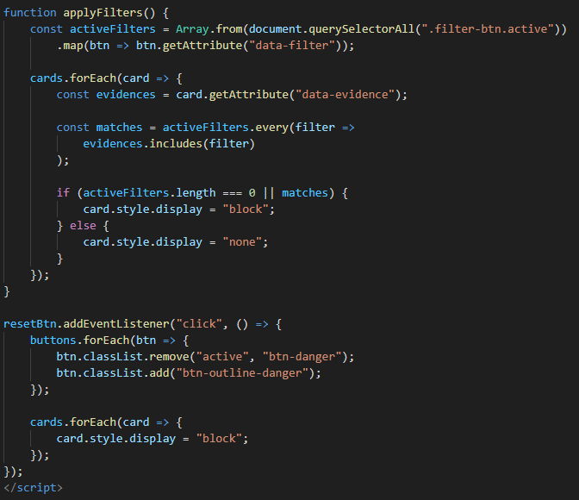
Demonok.html Készítette: Konyári Botond
Nyomógombok
Java Script (2)
Minden filter-btn és active class-al rendelkező gomb data-filter tulajdonságát kiveszi és megnézi az egész dokumentunkban milyen másik elemek rendelkeznek ugyanezzel.
Ezeket a gombokat megjeleníti, míg a többit elrejti

Slide 10
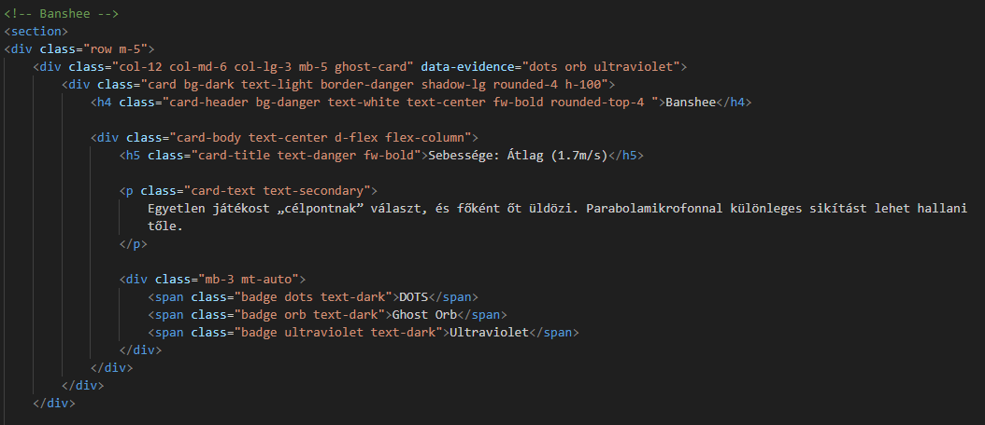
Demonok.html Készítette: Konyári Botond
Nyomógombok
Kártyák
Elöl megjegyzésben a Szellem neve, majd div-eken belülbootstrap segítségével megadjuk classba aszöveg formázásainkat illetve a data-evidence segítségével a szűrő adatainkat

Slide 11
Demonok.html Készítette: Konyári Botond
Nyomógombok
Kártyák
H4-ben megadtam a szellem nevét, amely a card-header-ben helyezkedik el, és egy rövid leírást tettem a szellemről a card-body-ba. Végül egy új div segítségével a dokumentum végére tettem három darab dulajdonságot (amivel tudjuk ugy szortírozni)

Slide 12
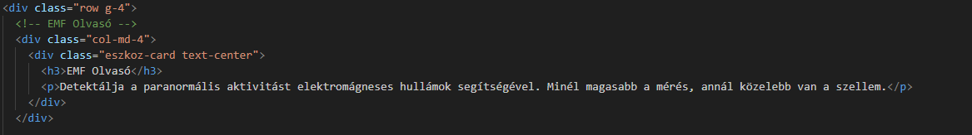
AZ eszközök

